Slide 1


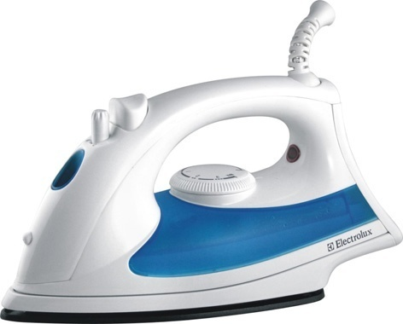
EGSI250
蒸汽电熨斗
市场价：268.00
供货价：93.00
产品参数：1200W
包装尺寸：14×24×12cm
装箱数：8个/箱
卖点：
1.透明水箱，水位清晰可见
2.蒸汽大小可调，各种皱褶轻松对付
3.温度高低可以调节，适合各种衣料
4.铁氟龙底板，熨烫自如，顺畅耐磨

